Slide 1
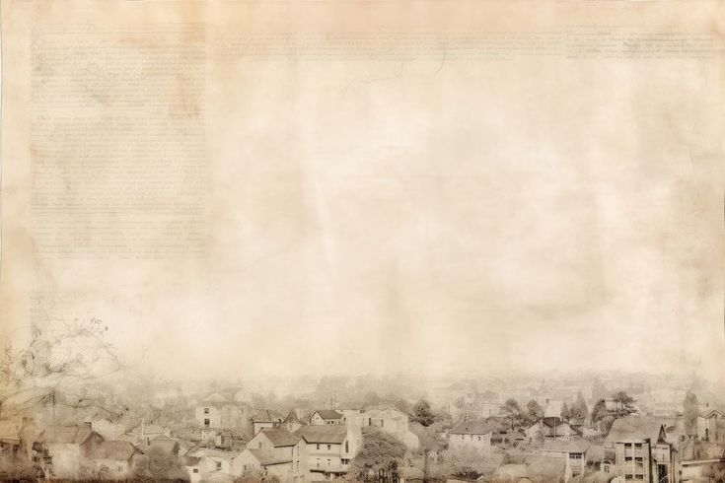
муниципальное бюджетное дошкольное образовательное учреждение
города Ростова-на-Дону «Детский сад №254»
Достопримечательности города Ростова-на-Дону
Подготовила: Архипцева В.В.

Slide 2
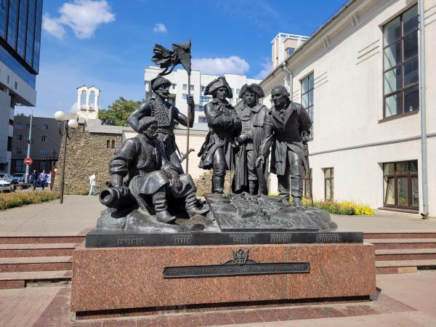
«Памятник основателям крепости святителя Дмитрия Ростовского»
Памятник «Основателям крепости святителя Дмитрия Ростовского» — это скульптурная композиция в центре Ростова-на-Дону, установленная в честь исторических личностей, связанных с основанием города и крепости, которая дала ему название.

Slide 3
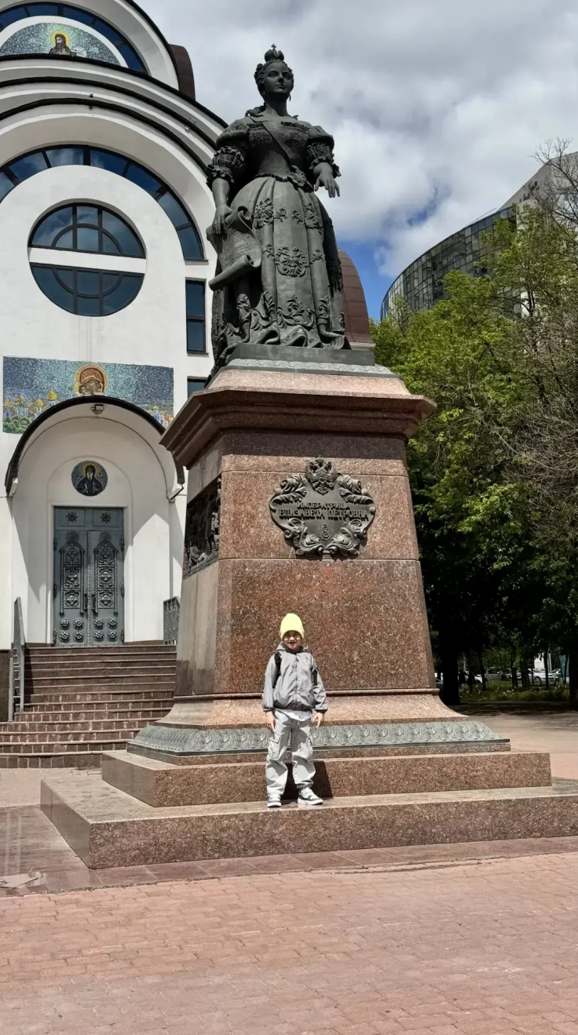
Памятник Елизавете Петровне
Памятник Елизавете Петровне — бронзовая скульптура, установленная на гранитном постаменте в Покровском сквере Ростова-на-Дону. Посвящён императрице, по указу которой была основана Темерницкая таможня — первое постоянное поселение на территории Ростова. Этот год считается годом основания города.

Slide 4
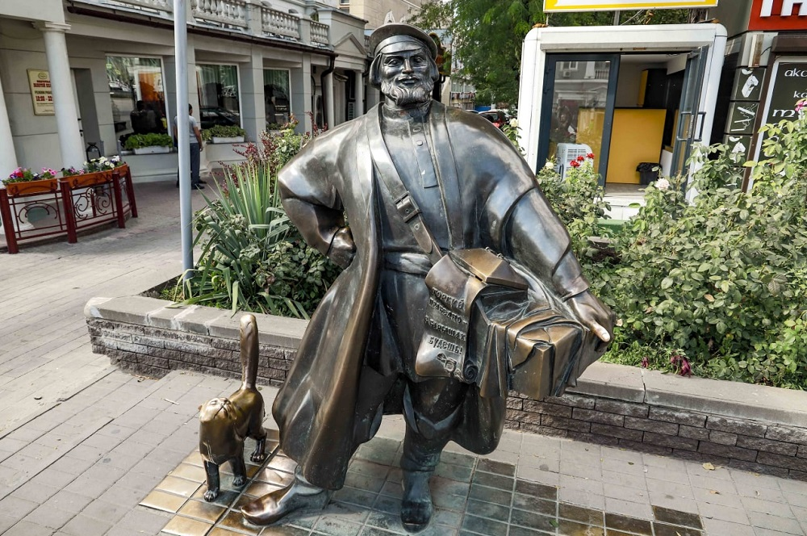
Памятник купцу-коробейнику
Памятник представляет собой бородатого и широкоплечего торговца, который держит на плече короб, на котором написано «Торгуй праведно – в барышах будешь!». Рядом с купцом находится кошка.
Существует поверье — если потереть ладошкой его одежду, задуманное желание исполнится, да и денег в карманах прибудет. Также принято класть коробейнику в копилку (наплечный короб-сумку) монетки, гладить кошку и потом, взяв его за оттопыренный большой палец левой руки загадывать желание.
Памятник купцу для Ростова олицетворяет символ города, поэтому памятник так нравится всем горожанам.

Slide 5
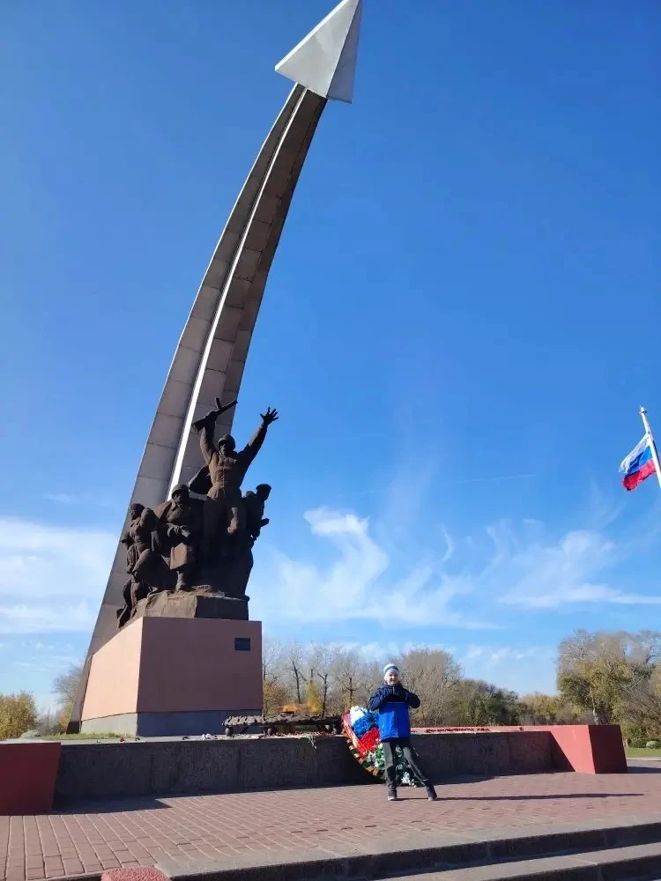
Монумент «Штурм»
На гранитном постаменте размещена скульптурная группа идущих в атаку солдат. Над ними возвышается 18-метровая металлическая стрела, указывающая направление главного удара советских войск. Рядом с монументом находится братская могила погибших бойцов. На гранитных плитах выбиты их имена.

Slide 6
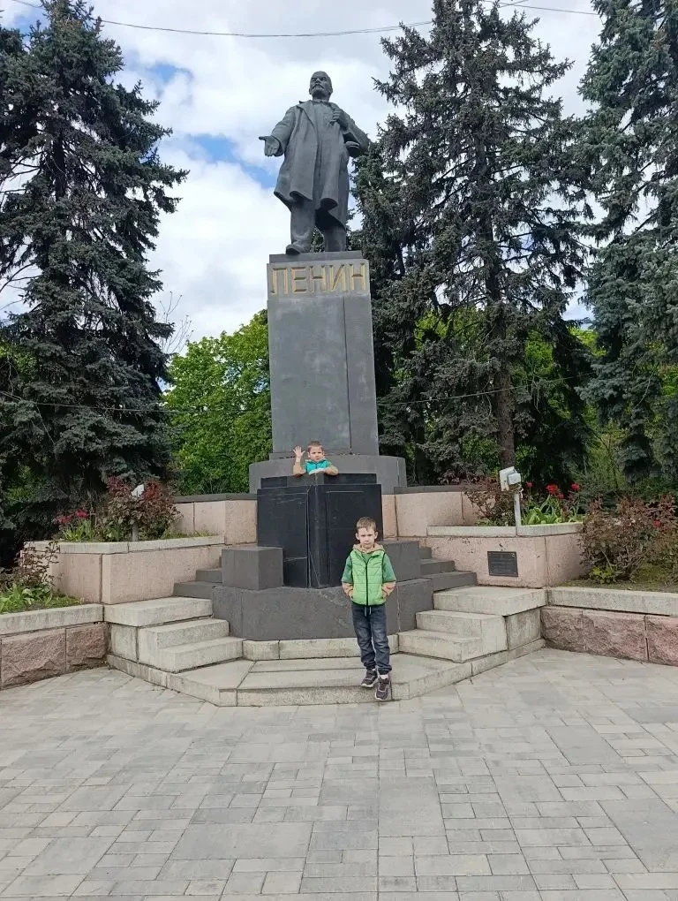
Памятник Ленину
Бронзовая фигура Ленина стоит на пьедестале, облицованном гранитными плитами.
Общая высота памятника — 12,5 метров.
На постаменте выбиты надписи: на лицевой южной грани — «Владимиру Ильичу Ленину», на боковых — западной и восточной — «Основателю Советского государства», «Создателю коммунистической партии».

Slide 7
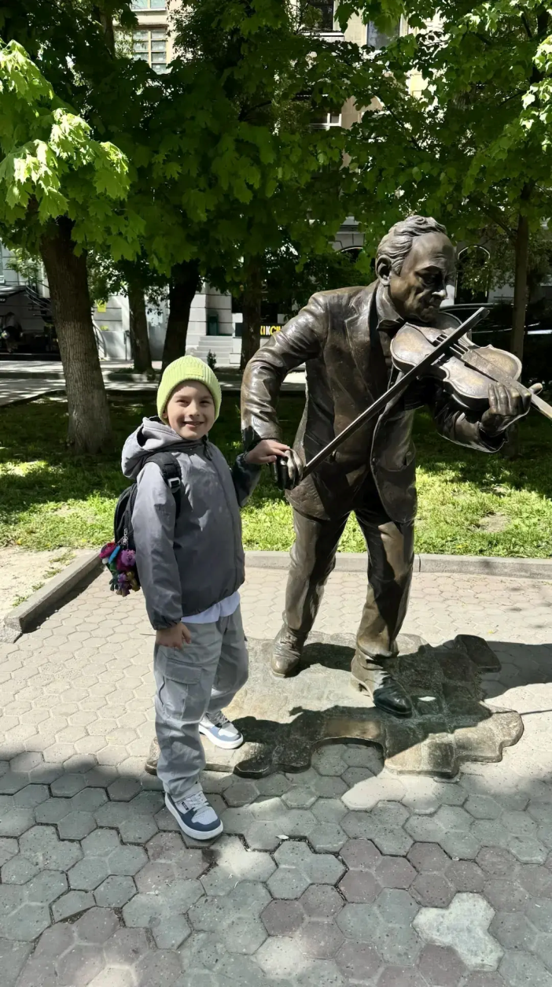
Памятник скрипачу Моне
Соломон Наумович Телесин (прозвище — Моня) — ростовский скрипач, ветеран Великой Отечественной войны, герой песни Александра Розенбаума «Скрипач ростовский Моня». Его жизнь и творчество стали частью истории Ростова-на-Дону.

Slide 8
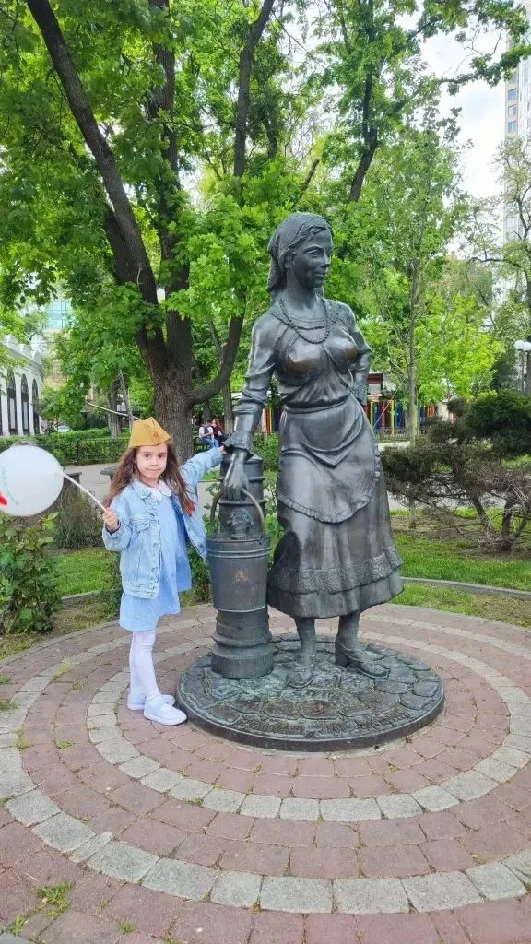
Памятник «Женщина с ведром»
История создания: памятник посвящён появлению водопровода в городе, который был проложен в 1865 году возле Богатяновского источника.
Авторы Сергей Олешня и Анатолий Дементьев. Перед созданием композиции они изучали строение первых водопроводных колонок, а также одежду и обувь женщин тех лет.
Образ женщины выбран неслучайно именно на плечи женщин в то время ложилась обязанность обеспечить водой семью

Slide 9
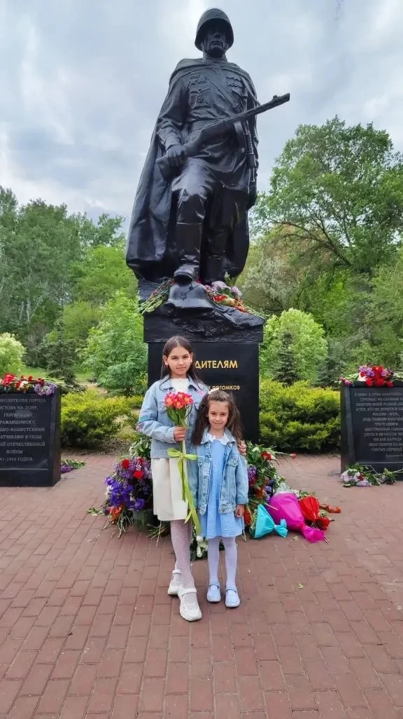
Памятник «Неизвестный солдат»
Памятник Неизвестному Советскому Солдату — скульптурная композиция, посвящённая памяти и подвигу всех солдат-освободителей, участвовавших в освобождении донской столицы от немецко-фашистских захватчиков в годы Великой Отечественной войны 1941–1945 годов. Автором памятника является Денис Стретович. Скульптура высотой около трёх метров установлена на постаменте и дополнена двумя пилонами, общий вес композиции составляет примерно шесть тонн. Памятник символизирует дань уважения всем павшим и выжившим солдатам, чьи судьбы неразрывно связаны с трагическими и героическими страницами истории Великой Отечественной войны.

Slide 10
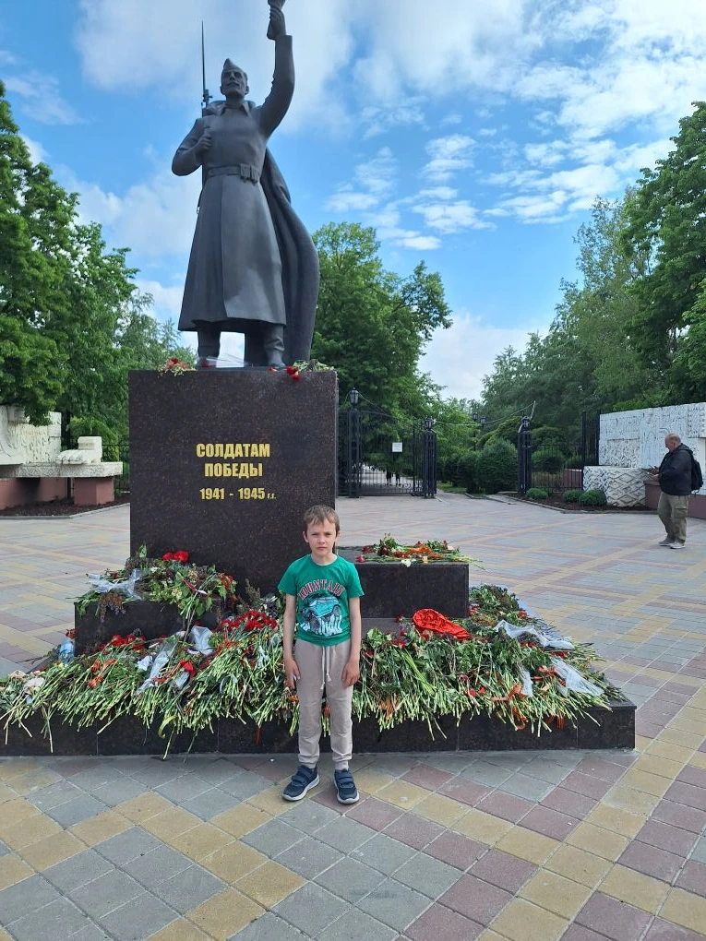
Памятник «Солдатам Победы»
Накануне празднования 70-й годовщины Победы в Великой Отечественной войне в Советском районе на Аллее роз открыли памятник Солдатам Победы.
Фигура солдата из бронзы возвышается на гранитном постаменте. Над созданием скульптуры работал известный ростовский скульптор Анатолий Скнарин. Высота всей конструкции - около 5 метров.

